Slide 1
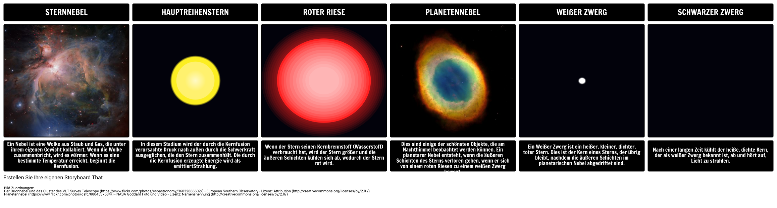
Sterne - Lebenszyklus
Von der Geburt bis zum Tod

Slide 2
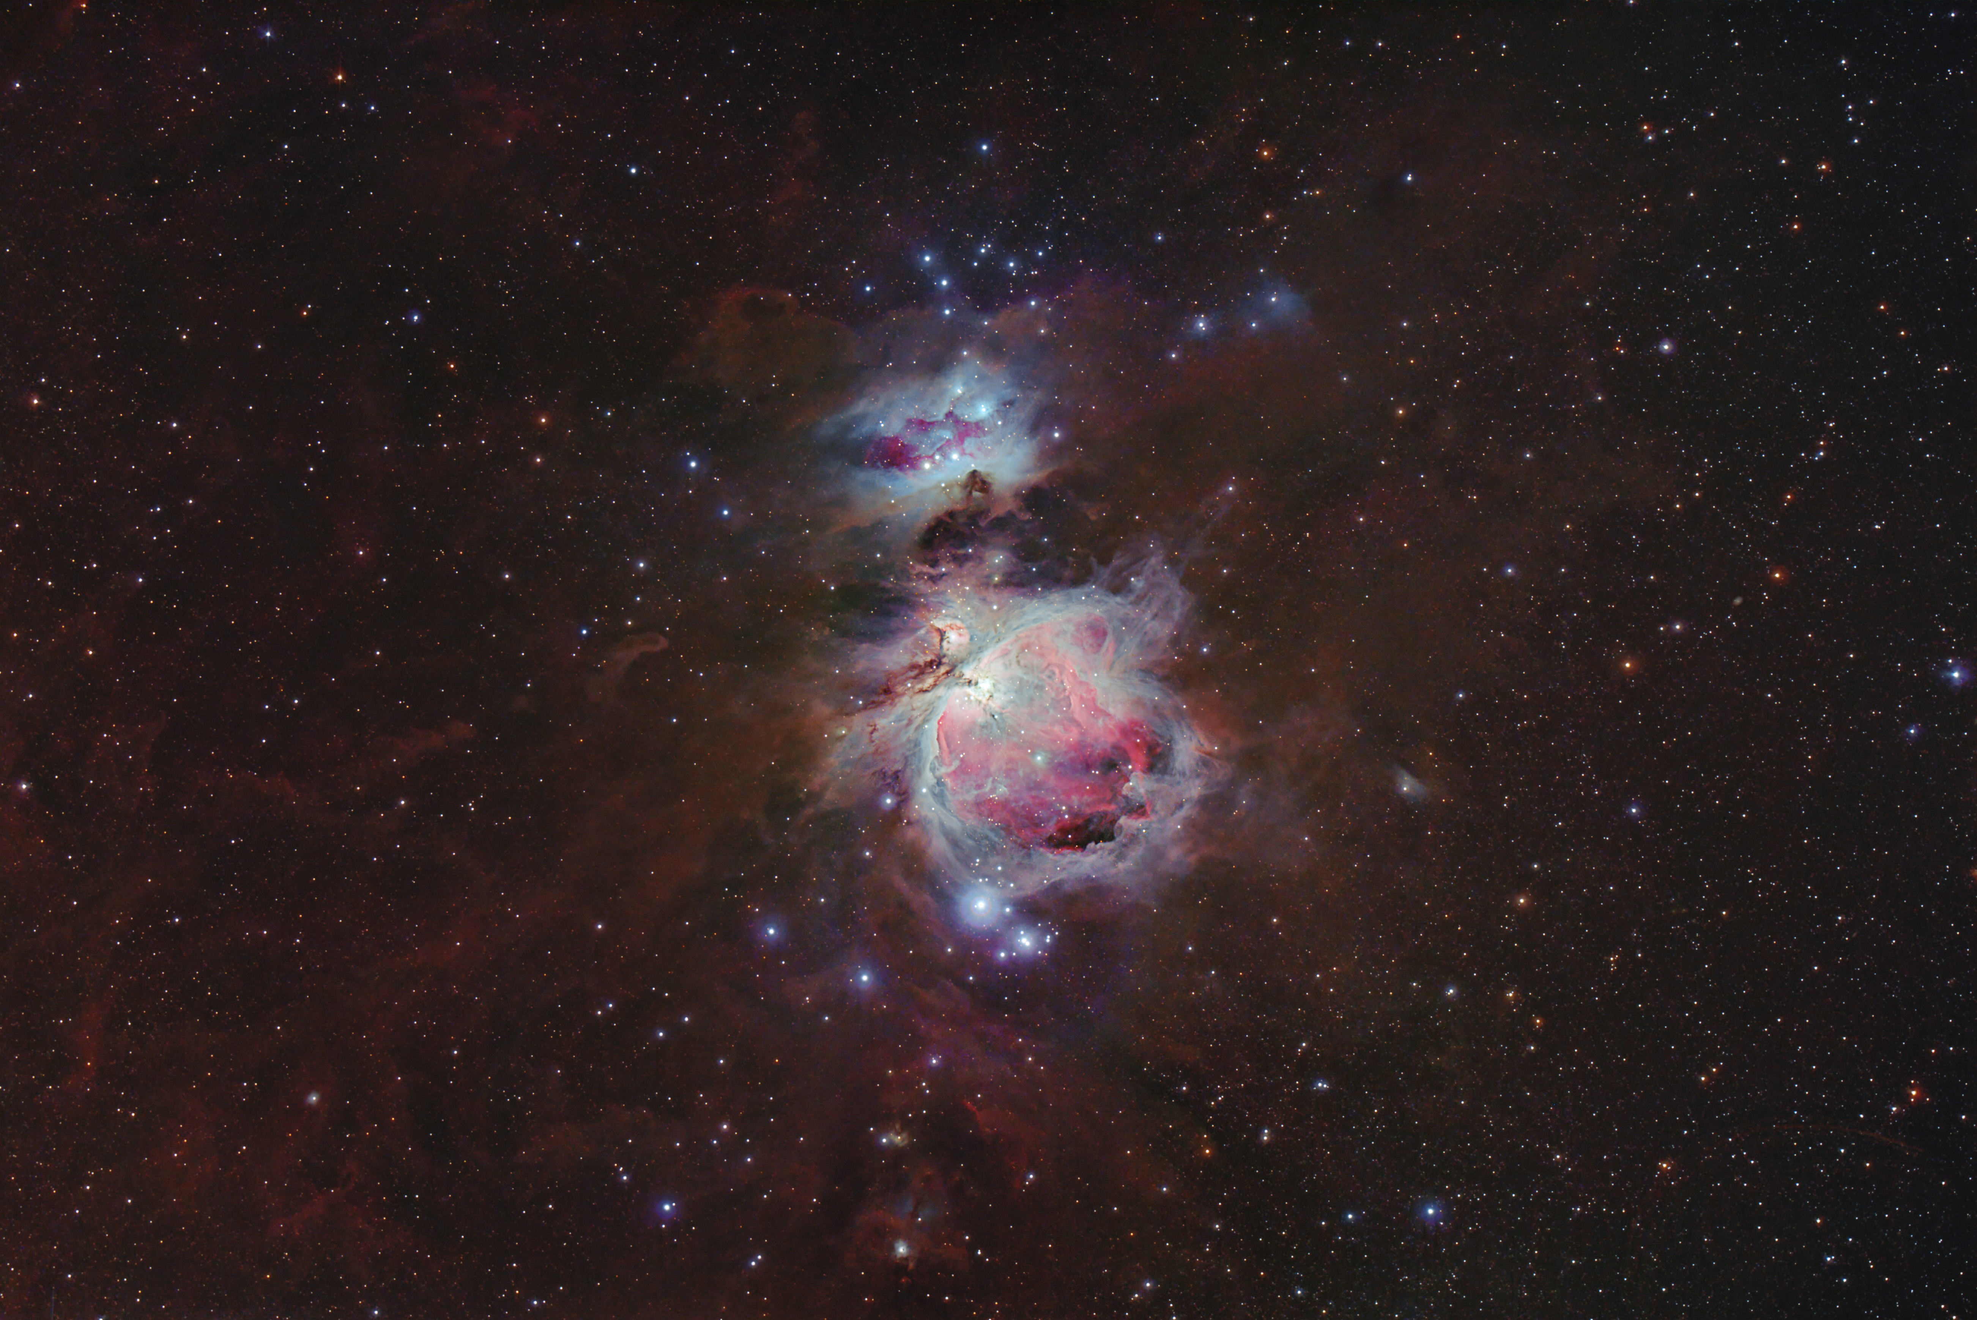
1) Molekulare Wolken
z.B.: Orionnebel M42
Wolke:
10–20 K
etwa 50-500 H₂-Molekülen je cm³
2-15pc
10³ bis 10⁴ M☉
Verdichtung: 10¹⁸ bis 10²⁰
rund 70 % aus (H₂)
rund 1 % interstellarer Staub
Beobachtung über CO, Extinktion, NIR, Rötung
Franz Klauser/Spektrum d.d Wissenschaft

Slide 3
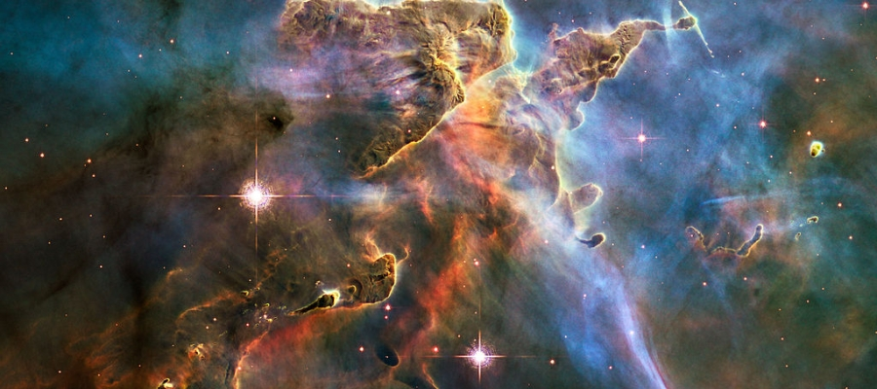
Gravitationskollaps
Carina-Nebel
In hydrostatischem Gleichgewicht
gravitativ instabil (Strahlungsverlust) bis Mjeans
vorerst isothermer Vorgang
dann optisch immer dichter -> Aufheizung
-> Erste Kernbildung
NASA, ESA, and M. Livio,
The Hubble Heritage Team

Slide 4
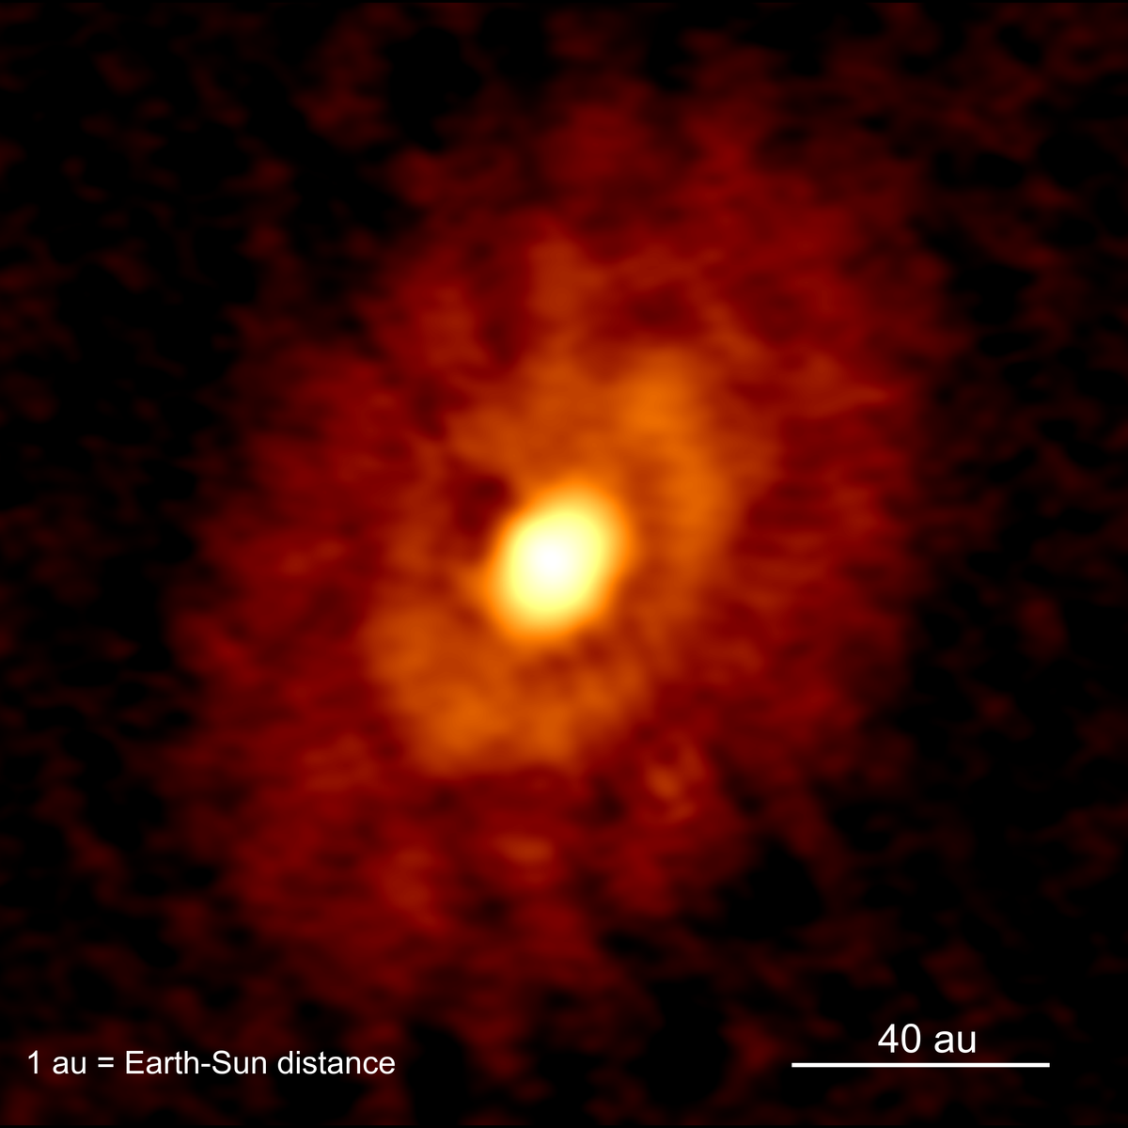
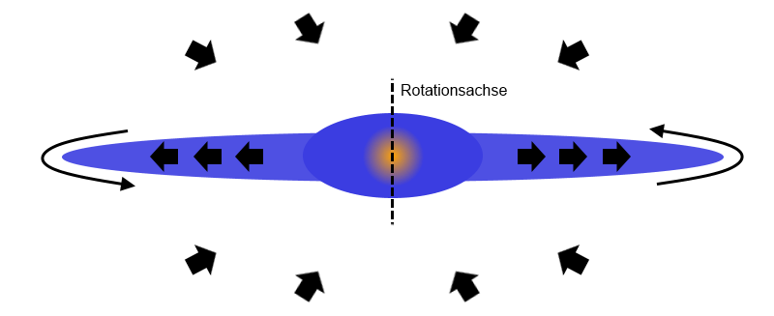
Protostern
L1709 region of the Ophiuchus Molecular Cloud
Durchmesser von bis zu 100 Astronomischen Einheiten (AE)
© MPE/D. Segura-Cox Data credit: ALMA (ESO/NAOJ/NRAO

Slide 5
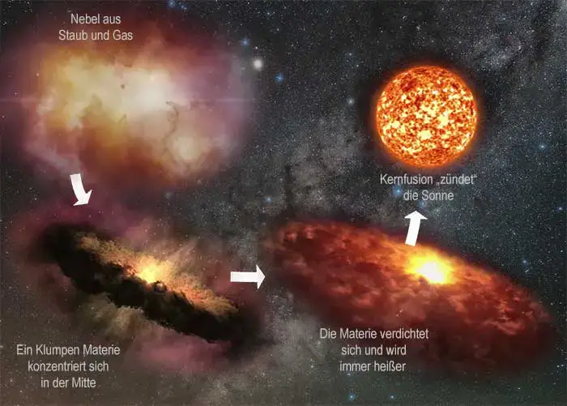
Brennstart (Geburt)
„Vorfusion“, CNO(1-3) (1MK)
pp-Brennen (15MK): ein Stern ist geboren

Slide 6
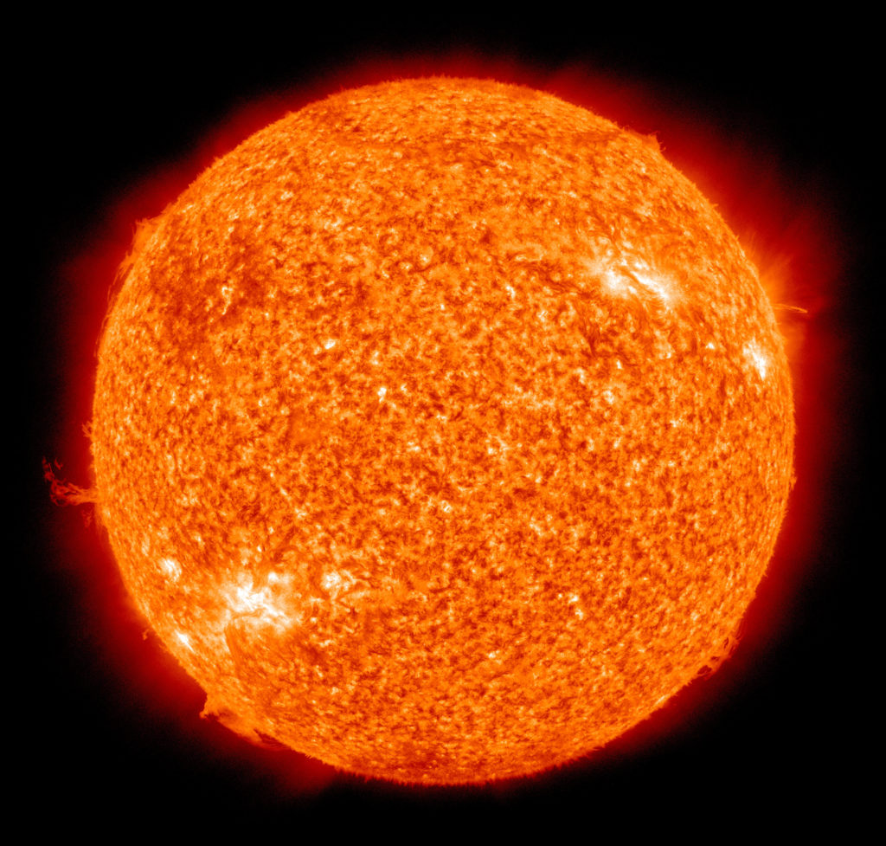
2.) Leben eines Sterns
Sonne
fusioniert 657 Million Tonnen Wasserstoff zu 653 Millionen Helium / Sekunde
4,7 Milliarden Jahre
Durchmesser etwa 1,4 Millionen Kilometer
etwa 99,86 % der gesamten Masse unseres Sonnensystems
rund 2 × 10^30kg
1,408 g/cm³
NASA/SDO (AIA), The Sun by the Atmospheric Imaging Assembly of NASA’s Solar Dynamics Observatory

Slide 7
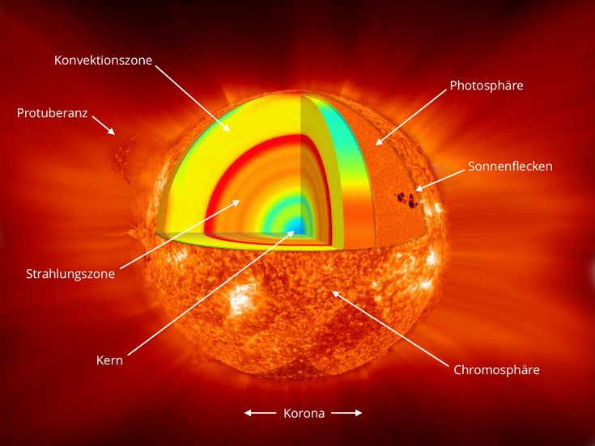
Sonnenaufbau
Sun's corona seen in 'exquisite detail' in new Solar Orbiter view (youtube.com)
20.000 bis 1000 km
1 g/m^{3 →} 0,003 g/m³
Sonnenradius ??
5778K
Grenzzone
Bei ca. 71 % des Radius
Photonen 10.000 und 170.000 Jahre
Energieeinschlusszeit etwa 17 My
adiabatischer Temp.-grad. 0,1 K/m
Ab scharfen Minimums von
4100 K^{[23]} stellt sich durch
Strahlungsgleichgewicht
etwa 7000 K ein,
Dichte 10⁻⁷ g/m³
25 % des Radius, ungefähr 1,5 % des Volumens, 150 g/cm³,
15,6 MK, 3.9 · 10²⁶ W, ca. 2 % der Fusionsleistung Neutrinos

Slide 8
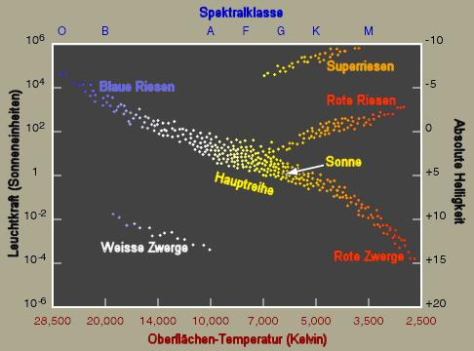
Hauptreihenphase
über 90% aller Sterne
Strahlung alle 100 Mio. Jahre um ca. 1%
Leuchtkraft auf das Dreifache von 0,7 L☉ auf 2,2 L☉
Radius von 0,9 R☉ auf 1,6 R☉

Slide 9
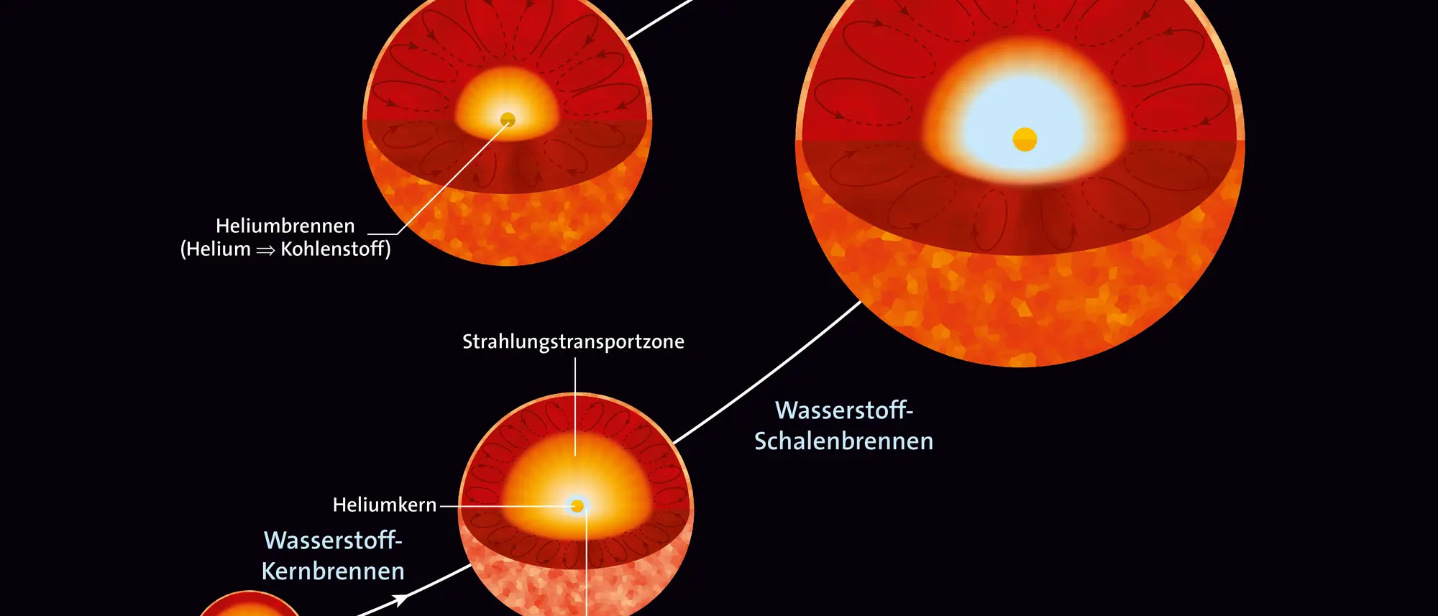
3) Lebensendphase
11,7 bis 12,3 Milliarden Jahren dramatisch beschleunigter Anstieg von Leuchtkraft und Radius ein. Gleichzeitig nimmt die Oberflächentemperatur ab
© THOMAS KALLINGER, UNIVERSITY OF BRITISH COLUMBIA AND UNIVERSITY OF VIENNA / SUW-GRAFIK

Slide 10
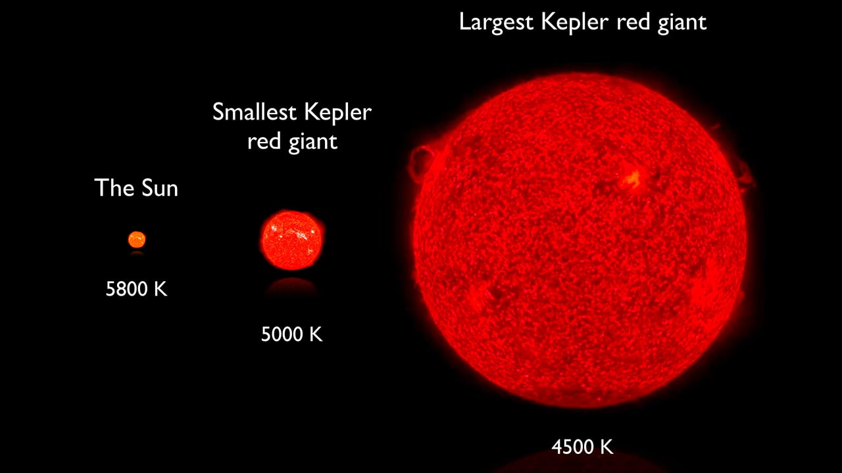
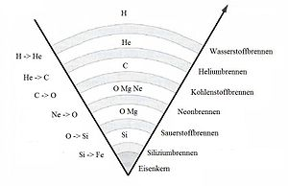
Schalenbrennen

Slide 11
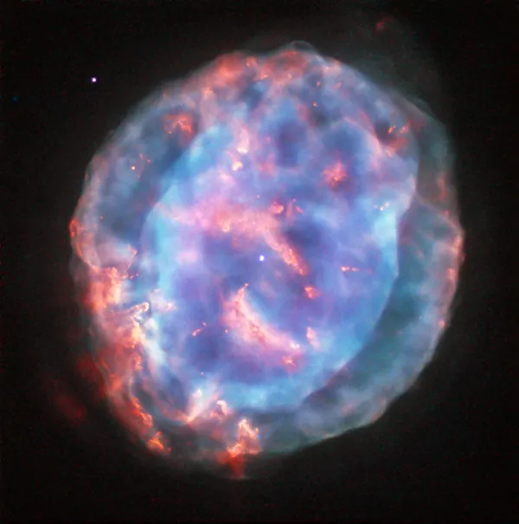
Sterntod
Planetarische Nebel
expandierende, leuchtende Gasnebel,
Sterne mit anfänglich
1 bis 8 Sonnenmassen in der Spätphase ihrer Entwicklung
NGC 6818: Aufname mit dem Hubble Weltraumteleskop. © ESA/Hubble & NASA, Bearbeitung Judy Schmid

Slide 12
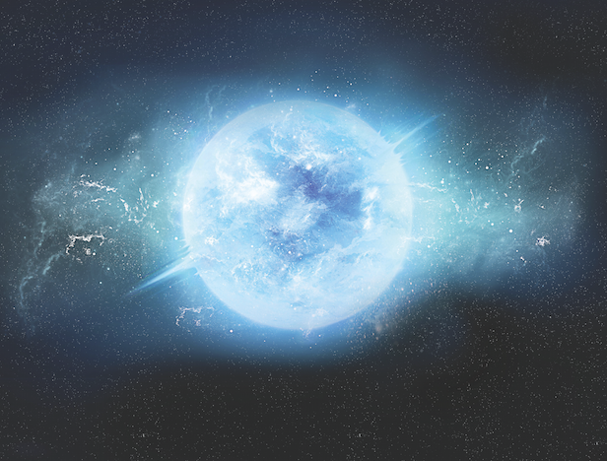
Weiße Zwerge
Niedermassige Sterne:
< 1,44 M☉ Chandrasekhar-Grenze
Äußere Schichten abgestoßen
1 bis 2 Erdradien
geringe Leuchtkraft
Kern aus heißer entarteter Materie
keine Fusion
Energiegewinnung durch Schrumpfung und Auskühlung

Slide 13
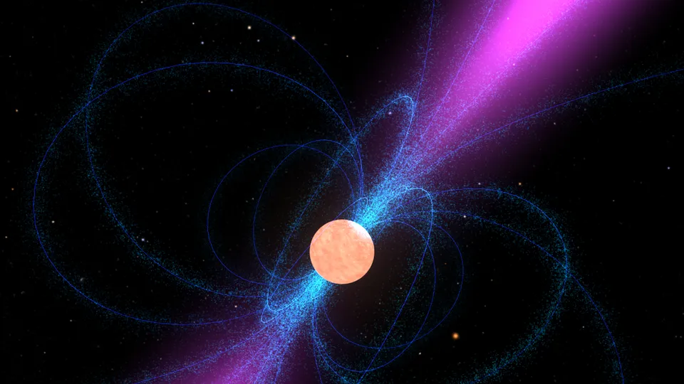
Neutronensterne
Leichen ausgebrannter Sterne nach Supernova Typ Ia
Kugel von nur 20km Durchmesser
zwischen etwa 8 bis 20 Sonnenmassen
1e⁹ kg/m³ bis auf etwa 6e¹⁷ bis 8e¹⁷ kg/m³
Pulsar (Illustration): Masse von 500.000 Erden in einer Kugel von 20 bis 30 Kilometern
NASA

Slide 14
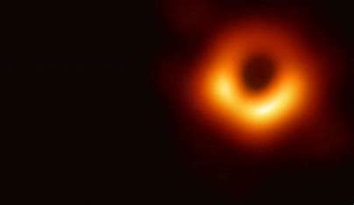
Schwarze Löcher
Gravitationsmonster
aus massereichen Sternen am Ende ihrer Sternentwicklung
Schwarzschildradius mit der Masse der Sonne etwa 2,9 Kilometer

